Slide 1
Тема 7
Модули и библиотеки
Модуль random
Модуль turtle

Slide 2

Модули – это дополнительные файлы, что можно импортировать внутрь других файлов Python.

Slide 3
Каждый модуль содержит набор переменных и функций, которые можно использовать после подключения модуля к какому-либо файлу. Модули можно создавать свои или использовать уже готовые модули Python.

Slide 4

Случайность управляет миром, а вы будете управлять случайностью. С помощью Python, конечно.

Slide 5
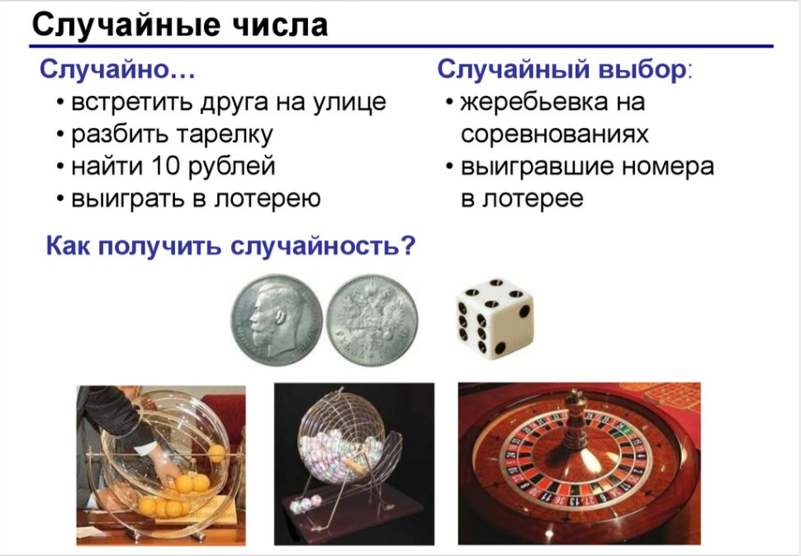

Slide 6
Модуль random управляет генерацией случайных чисел. Его основные функции:
random(): генерирует случайное число от 0.0 до 1.0
randint(): возвращает случайное число из определенного диапазона
randrange(): возвращает случайное число из определенного набора чисел
shuffle(): перемешивает список
choice(): возвращает случайный элемент списка

Slide 7
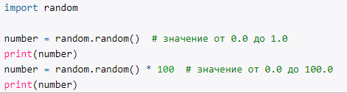
Функция random() возвращает случайное число

Slide 8

Функция randint(min, max) возвращает случайное целое число в промежутке между двумя значениями min и max.

Slide 9
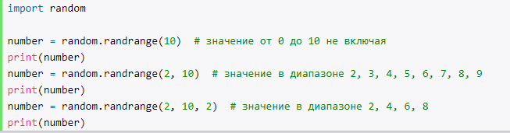
Функция randrange() возвращает случайное целое число из определенного набора чисел.

Slide 10
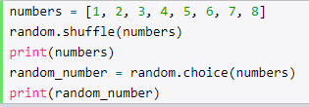

Работа со списком
Для работы со списками в модуле random определены две функции: функция shuffle() перемешивает список случайным образом, а функция choice() возвращает один случайный элемент из списка:

Slide 11
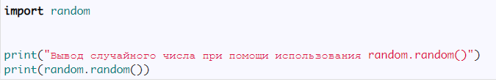
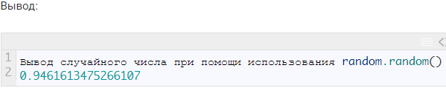
Теперь рассмотрим использование самого модуля random на простом примере:

Slide 12
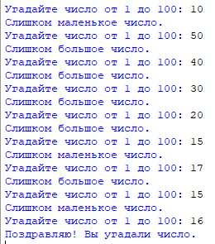
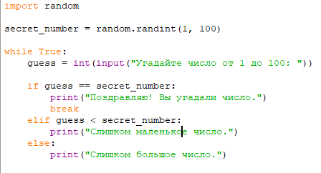
Задача 1 Угадай число
Условие: Компьютер загадывает случайное число от 1 до 100, а игрок пытается его угадать.
Решение Вывод

Slide 13
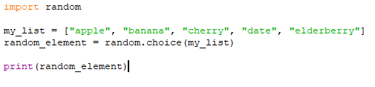

Задача 2. Выбор случайного элемента из списка

Slide 14
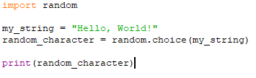

Задача 3. Случайный выбор символа из строки

Slide 15
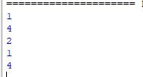
Задача 4. Случайные броски игральной кости
import random
for _ in range(5):
dice_roll = random.randint(1, 6)
print(dice_roll)

Slide 16

Задача 5. Генерация случайного числа с плавающей точкой
Условие: Сгенерируйте случайное число от 0 до 1.
import random
random_float = random.random()
print(random_float)

Slide 17


Установка модуля turtle
pip install turtle

Slide 18
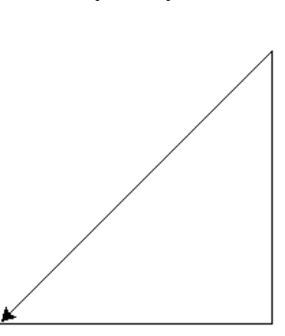
Пример
import turtle Вывод
a=turtle.Turtle()
a.fd(200) # идти вперёд(200px)
a.lt(90) # повернуть налево(90 градусов)
a.fd(200) # идти вперёд(200px)
a.rt(225) # повернуть направо(225 градусов)
a.fd(280) # идти вперёд(280 px)

Slide 19
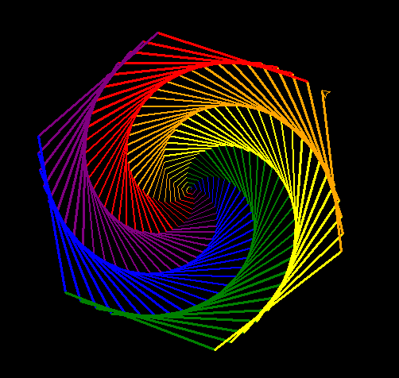
Пример
import turtle
colors=['red', 'purple', 'blue','green', 'yellow', 'orange']
t=turtle.Turtle()
for x in range(360):
t.pencolor(colors[x%6])
t.width(x/100+1)
t.forward(x)
t.left(59)
Если код не будет работать, то попробуйте
На этом сайте https://trinket.io/turtle

Slide 20

Рисуем прямоугольник
import turtle Вывод
turtle.forward(100)
turtle.left(90)
turtle.forward(50)
turtle.left(90)
turtle.forward(100)
turtle.left(90)
turtle.forward(50)
turtle.left(90)

Slide 21
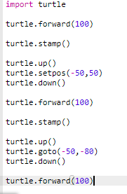
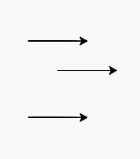
turtle. setpos() перемещает перо на заданную позицию, turtle.

Slide 22

Для того, чтобы указать точку, куда надо переместить Черепашку, есть команда goto(). В качестве аргументов передаем два числа через запятую, это x и y координаты. Так же для перемещения можно использовать команды turtle.

Slide 23
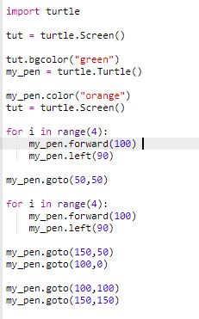

Нарисуйте куб

Slide 24
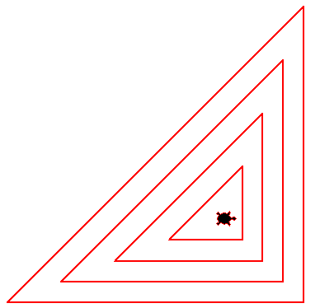

Задание
Нарисуйте

Slide 25
онлайн-компилятор turtle https://trinket.io/turtle

Slide 26
Спасибо за внимание!

